Slide 1

Manual para la prevención y atención de conflictos en las instituciones educativas públicas
2017

Slide 2
Actualización 2017
Dirección de Gestión y Desarrollo Regional
Departamento de Gestión Disciplinaria
Dirección Regional de Educación San José Central
Dirección Regional de Educación de Guápiles
Dirección Regional de Educación de Alajuela
Dirección Regional de Educación de Cartago
Dirección Regional de Educación de Puriscal
Dirección Regional de Educación de Heredia
Dirección Regional de Educación de Occidente
Dirección Regional de Educación Sulá
Dirección Regional de Educación San José Oeste

Slide 3
Estructura interna del Manual
Capítulo 1
Marco conceptual
Terminología de uso común
Situaciones generadoras
Capítulo 2
Pautas generales para la prevención de conflictos
Atención institucional de una situación potencial de conflicto
Atención de cierre institucional por supuesto conflicto
Declaratoria administrativa del conflicto
Seguimiento regional a funcionarios e instituciones
Capítulo 3
Instrumentos de trabajo

Slide 4
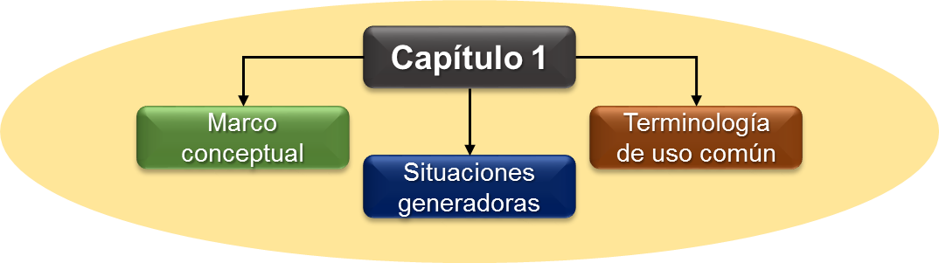
Capítulo Uno
Introducción

Slide 5
En cuanto al concepto de conflicto:
Propiamente en el contexto de las instituciones educativas costarricenses y para efectos del presente manual, el conflicto será entendido como las divergencias entre dos o más personas, generadas por la incompatibilidad aparente, la influencia de las percepciones y la tendencia habitual de proceder que tienen ante situaciones suscitadas en el medio y consideradas adversas a sus intereses o necesidades. De las cuales se pueden derivar posiciones inflexibles sean de carácter afectivo y cognitivo, que limiten el entendimiento y la búsqueda de soluciones de manera voluntaria, responsable y comprometida

Slide 6
Manifestaciones del conflicto en el centro educativo:
Cuando son divergencias entre dos o más personas:
Cuando las diferencias se consideran irreconciliables y generan el cierre del centro educativo:
Representa un desacuerdo o la incompatibilidad de percepciones respecto a un hecho específico. En este momento el conflicto no ha generado discrepancias mayores y las partes tienen la capacidad de analizar voluntariamente, con la ayuda de un tercero imparcial, las causas y consecuencias, de manera que se produzca el acuerdo y la implementación de soluciones
La situación potencial de conflicto ha escalado a una etapa mucho más compleja, lo que interrumpe la prestación del servicio educativo público y genera afectación al interés superior del estudiante o la integridad física de los funcionarios implicados. Por ello, será necesario someter la situación al procedimiento de “atención de cierre institucional por supuesto conflicto” con la intervención de las dependencias competentes

Slide 7
Situaciones generadoras de conflicto:
Relaciones interpersonales
Información
Intereses y motivaciones
Valores organizacionales
Desempeño profesional
Congruencia administrativa
Estructura organizacional
Cumplimiento laboral
Infraestructura y equipamiento

Slide 8
Primeros responsables de atender la situación potencial de conflicto:
Director (CE)
Supervisor
Otro Supervisor
Cuando las manifestaciones de supuesto conflicto se originen entre el personal a su cargo o entre el personal a su cargo y otros representantes de la comunidad educativa. Estas situaciones de conflicto y su respectivo proceso de atención deberán ser comunicadas a la Oficina de Supervisión. El Director de centro educativo podrá contar con el apoyo del Supervisor
Cuando el Director de la institución sea el involucrado o afectado por la supuesta situación de conflicto corresponderá al Supervisor de Centros Educativos la debida atención. En este caso las acciones realizadas deberán ser comunicadas al Director Regional de Educación
Cuando el Supervisor de Centros Educativos esté imposibilitado para realizar la atención o la recolección de información para la declaratoria administrativa del conflicto, el Director Regional de Educación deberá delegar esta responsabilidad; por escrito, a otro Supervisor

Slide 9
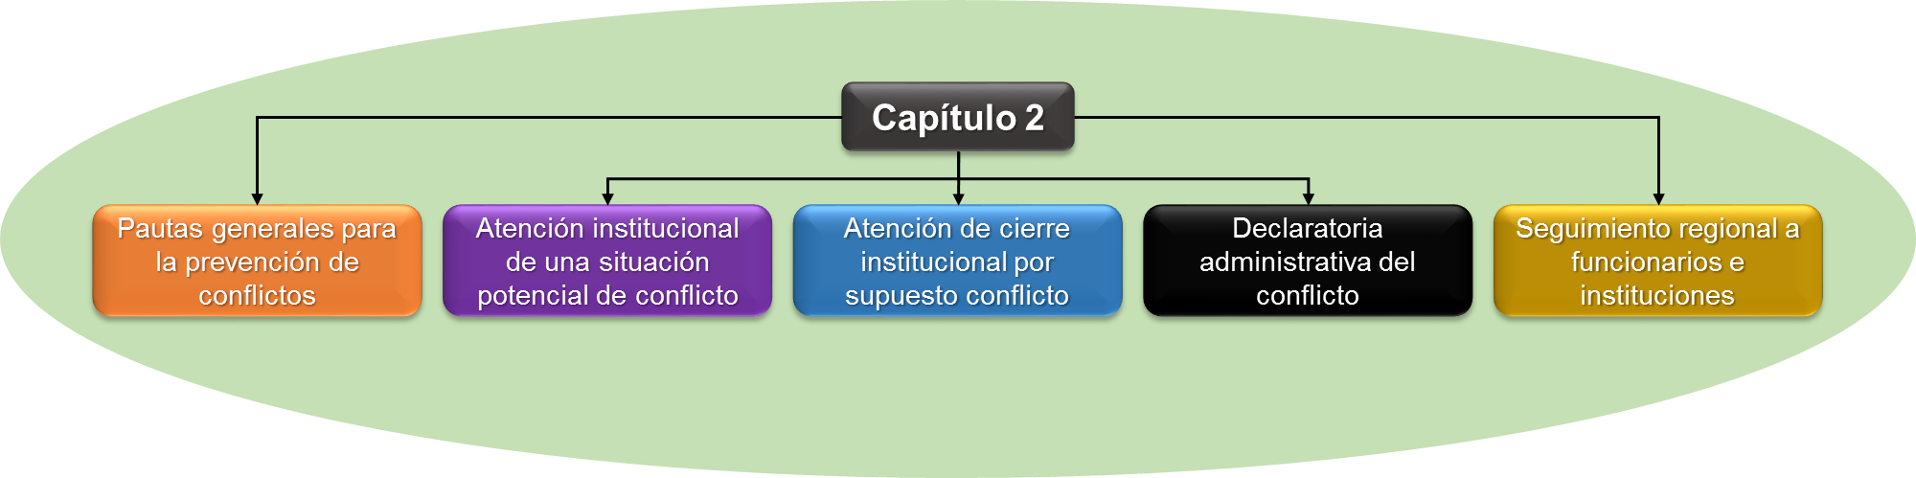
Capítulo Dos
Etapas y procedimientos

Slide 10
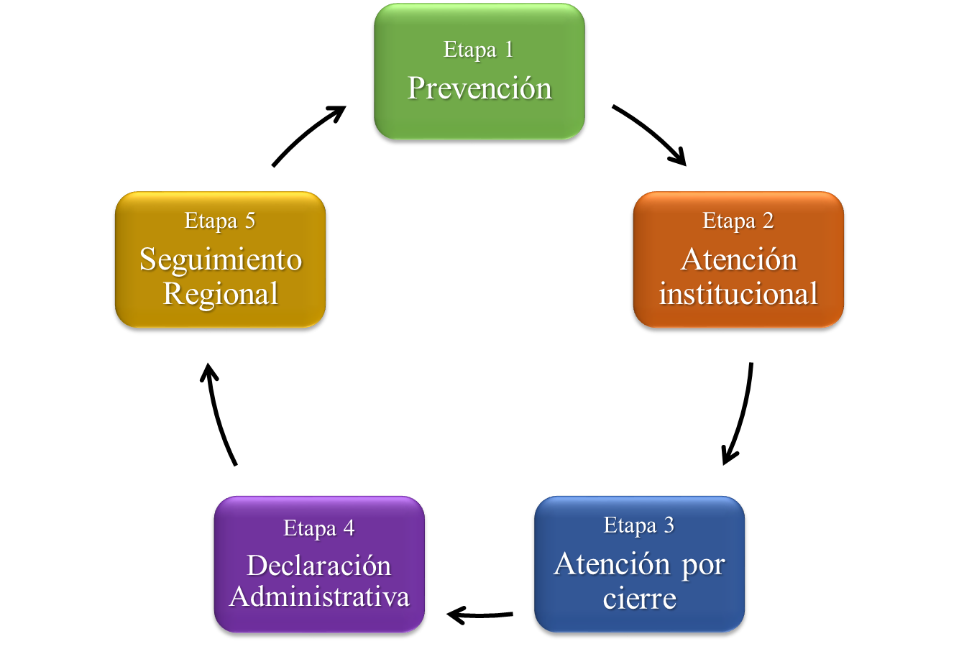
Las pautas sugeridas para la prevención y los procedimientos establecidos para la atención de presuntas situaciones de conflicto en los centros educativos públicos se establecen dentro de las siguientes etapas:

Slide 11
Etapa 1
Pautas generales para la prevención de conflictos
En el Centro Educativo
En el Circuito Educativo
Desde la DRE

Slide 12
En el Centro Educativo
Identificar factores internos y externos que influyen en los procesos educativos
Determinar la influencia que ejercen dichos factores y las consecuencias
Promover procesos de mejora que permitan anticipar posibles adversidades
Lo que se busca
Diagnóstico institucional, Visitas internas realizadas por el Director, Visitas de Supervisión, Visitas de Asesoría Pedagógica, Visitas Colegiadas, Resultados de la evaluación del desempeño
Algunos insumos
Conversatorios y foros de discusión con gobiernos estudiantiles o asamblea de representantes acerca de necesidades educativas y posibilidades de mejora
Grupos focales con el personal docente y administrativo para realizar análisis integral de la institución y sus diferentes componentes
Reunión con miembros del Patronato Escolar, Junta de Educación o Junta Administrativa para identificar logros y limitaciones del trabajo conjunto para el desarrollo educativo
Reunión entre profesores guía, padres, madres o representantes legales de los estudiantes y el director institucional para determinar posibilidades de mejora, captar apoyos a la institución e informar de procesos, planes o proyectos institucionales
Algunas acciones

Slide 13
En el Circuito Educativo
Analizar causas, consecuencias y alternativas exitosas de resolución
Identificar necesidades de capacitación o asesoría
Definir con los Directores de Centros Educativos estrategias para la prevención
Valorar los planes de mejora de los centros educativos
Lo que se busca
Diagnóstico institucional, Planes de mejora y prevención del conflicto de los centros educativos, Informes de visitas colegiadas, Diagnóstico regional de necesidades de capacitación, Programa Regional de Supervisión, Programa Regional de Asesoría Pedagógica, Resoluciones de conflictos emitidos por la Dirección de Recursos Humanos, Resultados de la evaluación del desempeño
Algunos insumos
Acuerdos del Consejo de Supervisión de Centros Educativos para promover la supervisión
Procesos de capacitación, asesoría o apoyo
Foros o encuentros en el Circuito Educativo acerca del mejoramiento de la capacidad de gestión
Visitas de Supervisión o para identificar causas o factores influyentes en situaciones de conflicto
Entrevistas individuales con Directores de Centros Educativos para identificar necesidades
Seguimiento y apoyo a las instituciones y funcionarios afectados
Integrar en el Programa Regional de Supervisión acciones tendientes a la prevención del conflicto
Algunas acciones

Slide 14
Desde la DRE
Promover procesos de planificación, estudios e investigaciones que contribuyan al desarrollo educativo
Establecer alianzas estratégicas y acuerdos de cooperación con organizaciones locales, tanto públicas como privadas, para enfrentar los problemas que limitan el desarrollo educativo de la región
Promover el trabajo en equipo y la atención integral de los centros educativos
Lo que se busca
Diagnósticos, Planes y estrategias regionales, Acuerdos del Consejo Asesor Regional, del Consejo de Supervisión de Centros Educativos para la atención integral del centro educativo, Plan Anual Operativo (PAO), Programa Regional de Supervisión, Plan Regional de Asesoría Pedagógica, Plan de Formación Permanente de las DRE, Investigaciones académicas o efectuadas por el Programa Estado de la Educación, Resoluciones de conflictos emitidas por la Dirección de Recursos Humanos
Algunos insumos
Organización de las visitas colegiadas a las instituciones afectadas
Establecer lineamientos para que los procesos de capacitación, asesoría y apoyo permitan atender oportunamente las necesidades
Promover el trabajo en equipo e interdepartamental
Definir estrategias de comunicación intra-regional para la oportuna atención de necesidades
Algunas acciones

Slide 15
Etapa 2
Atención institucional de una situación potencial de conflicto
Inciso a
Inciso b
Inciso c
Inciso d
…el superior jerárquico inmediato del o los funcionarios involucrados en la situación de conflicto quien inicia el proceso de atención…
…reunirse con las partes involucradas; plazo de dos días hábiles, para documentar los hechos y recabar información…
…determinar la verdadera razón que origina la situación potencial de conflicto. (en un plazo no mayor a tres días hábiles)…
…reunir nuevamente a las partes involucradas para: a) informar de los resultados y b) motivar para la definición de posibles soluciones a la situación…
Inciso e
Inciso f
Inciso g
…conflicto es originado por el incumplimiento u omisión de funciones, deberá el superior jerárquico proceder conforme al bloque de legalidad imperante…
…resuelta la situación potencial de conflicto, el superior jerárquico deberá establecer medidas de apoyo y seguimiento…
…la documentación originada o recopilada durante esta etapa deberá mantenerse en archivo dentro de la institución educativa…

Slide 16
Etapa 3
Atención de cierre institucional por supuesto conflicto
Inciso a
Inciso b
Inciso c
Inciso d
…Director Regional ordenará la presencia Supervisor en el lugar, proceda con la atención, la apertura y el restablecimiento del servicio …
…confeccionar el acta de visita acerca del estado de la institución educativa…
…registro de manifestantes…
…el Supervisor se encuentre involucrado o afectado por el supuesto conflicto, el Director Regional deberá designar; por escrito, otro Supervisor…
Inciso e
Inciso f
Inciso g
…El Supervisor acudirá al lugar de los hechos y, en caso de ser necesario se hará acompañar del Asesor Legal y de la Fuerza Pública…
…El Supervisor deberá informar la ilegalidad en la que se incurre por afectar una institución pública, la privación del derecho constitucional a la educación y de los derechos laborales…
…con el centro educativo habilitado o abierto nuevamente, en ese mismo momento el Supervisor; realizará una reunión inicial…

Slide 17
Etapa 3
Atención de cierre institucional por supuesto conflicto
Inciso h
Inciso i
Inciso j
Inciso k
…Habiéndose dado la reunión inicial e incluso si no fue factible su realización, el funcionario deberá convocar para el siguiente día hábil…
…El acta de reunión formal deberá complementarse con la documentación que permita acreditar la representatividad…
…El Supervisor destacado para estos efectos debe elaborar un informe sumario donde describa integralmente lo acontecido…
…el Director Regional de Educación trasladará formalmente el informe sumario y otra documentación a la Comisión Multidisciplinaria…

Slide 18
De la Comisión Multidisciplinaria:
El Director Regional de Educación es la figura responsable de conformar, comunicar y oficializar la Comisión Multidisciplinaria, constituida por los siguientes miembros:
    Jefatura del Departamento de Asesorías Pedagógicas
    Jefatura del Departamento de Servicios Administrativos y Financieros
    El representante de los Supervisores ante el Consejo Asesor Regional. En caso de que el Supervisor miembro del CAR sea el mismo que tiene a cargo la atención del supuesto conflicto, entonces podrá el Director Regional de Educación designar a otro Supervisor.
    Un funcionario representante del ERI o ETIR

Slide 19
A esta comisión le corresponde el análisis y la valoración de resultados del informe sumario, así como el pronunciamiento en relación con las conclusiones y recomendaciones del caso, que permitan al Director Regional valorar el asunto, hacer sus propias conclusiones y recomendaciones y remitir el asunto a la Unidad de Análisis de Conflictos del Departamento de Gestión Disciplinaria con la recomendación de declaratoria de existencia o inexistencia de conflicto

Slide 20
Etapa 4
Declaratoria administrativa del conflicto
Inciso a
Inciso b
Inciso c
Inciso d
…Director Regional convoca a la Comisión Multidisciplinaria para iniciar el procedimiento…
…haber constatado que la documentación resulte completa, la Comisión Multidisciplinaria procederá con el análisis…
…la Comisión Multidisciplinaria; dentro del plazo de cinco días hábiles siguientes al recibido del expediente, emitir pronunciamiento…
…la Comisión Multidisciplinaria elabora y entrega al Director Regional un informe: determinación del problema, soluciones concretas y seguimiento…
Inciso e
Inciso f
Inciso g
Inciso h
…el Director Regional procederá a la remisión de toda la documentación a la Unidad de Análisis de Conflictos…
…la Unidad de Análisis de Conflictos deberá constatar que existe la documentación necesaria para determinar si es procedente la forma de resolver…
…el Director Regional de Educación contará con cinco días hábiles a partir del recibo de la prevención, para completar información requerida…
…con la información completa la Unidad de Análisis de Conflictos dentro de cinco días hábiles procederá a emitir un proyecto de resolución…

Slide 21
Etapa 4
Declaratoria administrativa del conflicto
Inciso i
Inciso j
Inciso k
Inciso l
…el proyecto de resolución final será remitido de inmediato a la Dirección Recursos Humanos donde el Director definirá si lo avala …
…en contra de la resolución que declara administrativamente un conflicto cabrán los recursos de revocatoria con apelación en subsidio…
…el Director Regional podrá solicitar a la Unidad de Análisis de Conflictos la aplicación de la medida cautelar…
…la reubicación provisional que se emita por motivos propios del desarrollo de las diligencias establecidas no podrá exceder de dos meses…
Inciso m
Inciso n
Inciso o
Inciso p
…declarado administrativamente el conflicto, la DRH deberá resolver definitivamente la situación del funcionario…
…la reubicación sea provisional o definitiva deberá establecerse dentro la misma circunscripción territorial del nombramiento…
…la persona reubicada con motivo del presente procedimiento, podrán proponer ubicación en un puesto al que sea jurídicamente factible acceder…
…el servidor que corresponda deberán aportar medio para recibir notificaciones…

Slide 22
Etapa 5
Seguimiento regional a funcionarios e instituciones
Cuando se resuelve la declaratoria administrativa del conflicto y ésta se vincule al desempeño del o los funcionarios alrededor de los cuales se gestó, debe el Director Regional de Educación correspondiente con el apoyo de los especialistas en el área psicosocial del ERI o ETIR, dentro del plazo de diez días hábiles siguientes a la comunicación de la resolución que la acredita, deberá elaborar un plan remedial para abordar integralmente las necesidades o deficiencias de orden técnico, administrativo o de relaciones humanas detectadas
Seguimiento a funcionarios

Slide 23
Por necesidades o deficiencias técnicas, administrativas o de relaciones humanas se entenderá lo siguiente:
Técnicas
Administrativas
Relaciones
Enfatiza en los conocimientos y las habilidades que requieren los docentes: a) definir metodologías de enseñanza apropiadas, b) aplicar adecuadamente los procesos de evaluación de los aprendizajes, c) diseñar y ejecutar el planeamiento didáctico, d) mediar en la construcción de conocimientos, e) atender satisfactoriamente las necesidades educativas especiales y la aplicación de adecuaciones curriculares, entre otros.
Vinculadas a funcionarios que se desempeñan en el área administrativa. Conocimientos y habilidades para cumplir sus funciones. Por ejemplo: a) planificación del trabajo institucional, b) establecimiento de controles presupuestarios, c) uso adecuado de la autoridad y el liderazgo, d) supervisión de la educación a nivel institucional, e) administración del recurso humano, f) control y mejora del equipamiento y la infraestructura educativa, entre otros
Son habilidades de orden social indispensables para desarrollar procesos educativos y trabajar armoniosamente con otros. Por ejemplo: a) comunicación efectiva, b) convivencia saludable, c) toma de decisiones responsables, d) trabajo en equipo, e) ética profesional, f) respeto a la diversidad, entre otros
Seguimiento a funcionarios

Slide 24
El plan remedial se compone de las siguientes secciones:
Sección 1 – Identificación de necesidades de apoyo: enumerar las necesidades o deficiencias que presenta el funcionario en cada una de las áreas, con el fin de fundamentar el diseño del plan de apoyo
Sección 2 – Plan de capacitación y apoyo para superar las debilidades: en esta sección se menciona las acciones que se llevarán a cabo para atender las necesidades o deficiencias. Esto con el fin de asegurar que su reinserción a otro centro educativo no se dificulte por las mismas situaciones que dieron origen al conflicto.
Sección 3 – Acompañamiento en el proceso de integración institucional y comunal: se divide en dos subsecciones: 3.1 Presentación del funcionario a la comunidad educativa y b) 3.2 Seguimiento al desempeño del servidor. En la primera se debe indicar la estrategia que se utilizará para acompañar al funcionario en su proceso de inserción a un nuevo centro educativo y en la segunda se establece el cronograma de visitas para dar seguimiento y valorar los cambios asumidos por el servidor.

Slide 25
Corresponderá al Director Regional de Educación con el apoyo de los especialistas en el área psicosocial del ERI o ETIR y el Supervisor del respectivo centro educativo elaborar un plan remedial para brindar seguimiento y evitar que se genere un nuevo conflicto
Acciones propuestas brindar seguimiento y apoyo en la superación del conflicto | Fecha de ejecución | Dependencia regional responsable | Dependencia del nivel central que apoyará la iniciativa
Seguimiento a instituciones

Slide 26
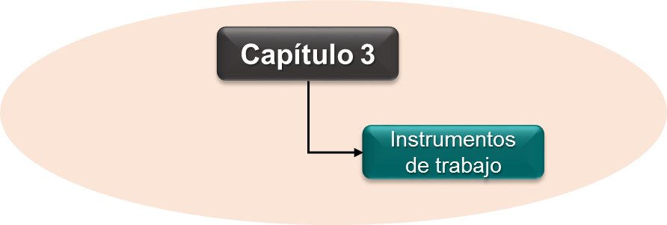
Capítulo Tres
Instrumentos de trabajo

Slide 27
Instrumentos de trabajo (por etapa)
Etapa | Códigos |  | Finalidad del instrumento
 | en siglas | con siglas y números
Prevención del conflicto | PC | PC-01 | Registro de necesidades institucionales o factores influyentes en situaciones de conflicto
 |  | PC-02 | Informe anual de: a) acciones realizadas, b) logros, c) limitaciones, d) responsables de la ejecución y e) acciones pendientes
Atención institucional de una situación potencial de conflicto | SPC | SPC-01 | Recabar información aportada por las partes en conflicto
 |  | SPC-02 | Analizar las pruebas para determinar las causas y consecuencias del conflicto
 |  | SPC-03 | Registrar los acuerdos, las estrategias de seguimiento y los plazos de ejecución
Atención de cierre institucional por supuesto conflicto | ACI | ACI-01 | Registrar el estado de la situación en el centro educativo durante la visita inicial
 |  | ACI-02 | Identificar las personas que integran los grupos organizados
 |  | ACI-03 | Elaborar el acta de reunión, sea ésta formal o informal
 |  | ACI-04 | Realizar el informe sumario de los hechos
Seguimiento regional a funcionarios e instituciones | SR | SR-01 | Identificación de necesidades
 |  | SR-02 | Elaborar el plan remedial de seguimiento y apoyo al funcionario
 |  | SR-03 | Brindar seguimiento al desempeño del funcionario
 |  | SR-04 | Elaborar plan remedial de seguimiento a la institución afectada

Slide 28
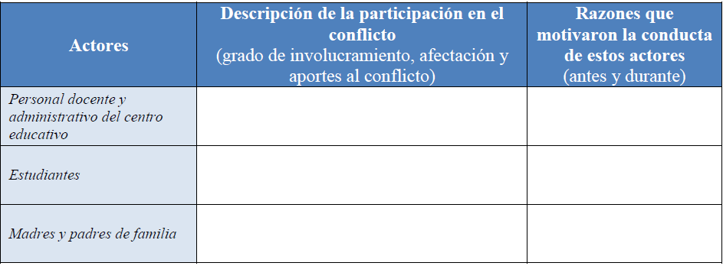
Instrumento N° SR-04
Plan remedial
2018

Slide 29
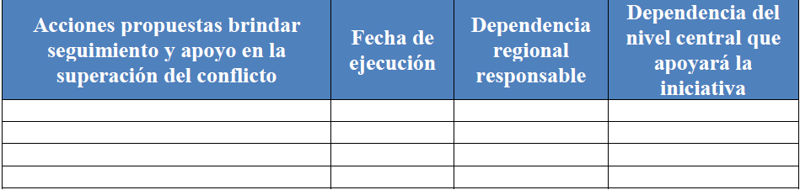
2018

Slide 30
Otros insumos a considerar en el acompañamiento a las DRE en atención de situaciones de conflicto
2018

Slide 31
Categorización de Centros Educativos
Resolución MEP 558-2013 del 31 de enero del 2013

Slide 32
Clasificación:
Centro de enseñanza preescolar 1: matrícula hasta 89 alumnos.
Centro de enseñanza preescolar 2: matrícula de 90 a 199 alumnos.
Centro de enseñanza preescolar 3: matrícula superior a 200 alumnos.
Centro educativo de enseñanza general básica unidocente: matrícula hasta 30 alumnos, en está modalidad no hay nombramientos en propiedad.
Centro educativo de enseñanza general básica 1 ( I y II ciclo): matrícula de 31 a 90 alumnos.

Slide 33
Clasificación:
Centro educativo de enseñanza general básica 2 ( I y II ciclo): matrícula de 91 a 200 alumnos.
Centro educativo de enseñanza general básica 3 ( I y II ciclo): matrícula de 201 a 400 alumnos.
Centro educativo de enseñanza general básica 4 ( I y II ciclo): matrícula de 401 a 800 alumnos.
Centro educativo de enseñanza general básica 5 ( I y II ciclo): matrícula superior a 800 alumnos.

Slide 34
Clasificación:
Centro educativo de enseñanza especial 1 ( I y II ciclo): matrícula de hasta 100 alumnos.
Centro educativo de enseñanza especial 2 ( I y II ciclo): matrícula de 101 a 250 alumnos.
Centro educativo de enseñanza especial 3 ( I y II ciclo): matrícula de 251 a 350 alumnos.
Centro educativo de enseñanza especial 3 ( I y II ciclo): matrícula superior a 350 alumnos.

Slide 35
Clasificación:
Colegio Académico 1 ( III y IV ciclo): matrícula hasta 500 alumnos.
Colegio Académico 2 ( III y IV ciclo): matrícula de 501 hasta 1000 alumnos.
Colegio Académico 3 ( III y IV ciclo): matrícula superior a los 1000 alumnos.
Colegio Técnico Profesional 1 ( III y IV ciclo): matrícula hasta 350 alumnos.

Slide 36
Clasificación:
Colegio Técnico Profesional 2 ( III y IV ciclo): matrícula de 351 hasta 500 alumnos.
Colegio Técnico Profesional 3 ( III y IV ciclo): matrícula superior a los 500 alumnos.

Slide 37
Referencia:
Unidad de Primaria y Preescolar, Jefa Licda. Xinia Solano Loaiza:
Aquellos casos que tengan que ver con docentes, Directores 1 de: Centros de enseñanza preescolar, Centros educativo de enseñanza general básica ( I y II ciclo).
Además el nombramiento de estos docentes y directores se hace por registro de elegibles, ya sea interinos o en propiedad.
Y los traslados por excepción se hacen una vez al año, generalmente en mayo para ser resueltos y efectivos para el siguiente curso lectivo.

Slide 38
Referencia:
Unidad de Secundaria Académica, Jefa Licda. Nancy Morales Corrales:
Aquellos casos que tengan que ver con docentes de Colegios Académicos 1, 2 y 3 (III y IV ciclo) .
Además el nombramiento de estos docentes se hace por registro de elegibles, ya sea interinos o en propiedad.
Y los traslados por excepción de docentes se hacen una vez al año, generalmente en mayo para ser resueltos y efectivos para el siguiente curso lectivo.

Slide 39
Referencia:
Unidad de Secundaria Técnica; Jefa Licda. Patricia Montero Cascante:
Aquellos casos que tengan que ver con docentes de Colegios Técnicos 1, 2 y 3 (III y IV ciclo) .
Además el nombramiento de estos docentes se hace por registro de elegibles, ya sea interinos o en propiedad.
Y los traslados por excepción de docentes se hacen una vez al año, generalmente en mayo para ser resueltos y efectivos para el siguiente curso lectivo.

Slide 40
Referencia:
Unidad Administrativa; Jefa Licda. Mónica Soto Soto
Aquellos casos que tengan que ver con Directores 2, 3 Centros de enseñanza preescolar y 2, 3, 4 y 5 Centros educativo de enseñanza general básica ( I y II ciclo).
Directores de de Colegios Académicos y Colegios Técnicos 1, 2 y 3 (III y IV ciclo) .
Pueden los mismos funcionarios solicitar, mediante llenado de formulario en línea, traslados y ascensos a otros puestos. Los funcionarios de dicha unidad, si los oferentes cumplen requisitos hacen cuadros comparativos y resuelven. En dicho caso esto se puede realizar en cualquier momento del año.
Esto permite que las DRE consideren a funcionarios que tengan buen desempeño e instarlos a presentar el formulario en línea.

Slide 41
Referencia:
Unidad de educación indígena; Jefe Lic. José Rivera Pérez:
Aquellos casos que tengan que ver con Centros de enseñanza preescolar, Centros educativo de enseñanza general básica ( I y II ciclo); Colegios Académicos y Colegios Técnicos ubicados en territorios indígenas son abordados por esta unidad.
El Consejo Local de Educación Indígena (CLEI) decide, en coordinación con el MEP, quiénes pueden impartir lecciones en los centros educativos de sus territorios con el fin de preservar la cultura.

Slide 42
Referencia:
Unidad de Licencias; Jefe Lic. Walter Segura:
Aquellos casos que tengan que ver solicitud de licencias por situaciones de salud, nuevas y prórrogas.

Slide 43
GRACIAS

